Slide 1

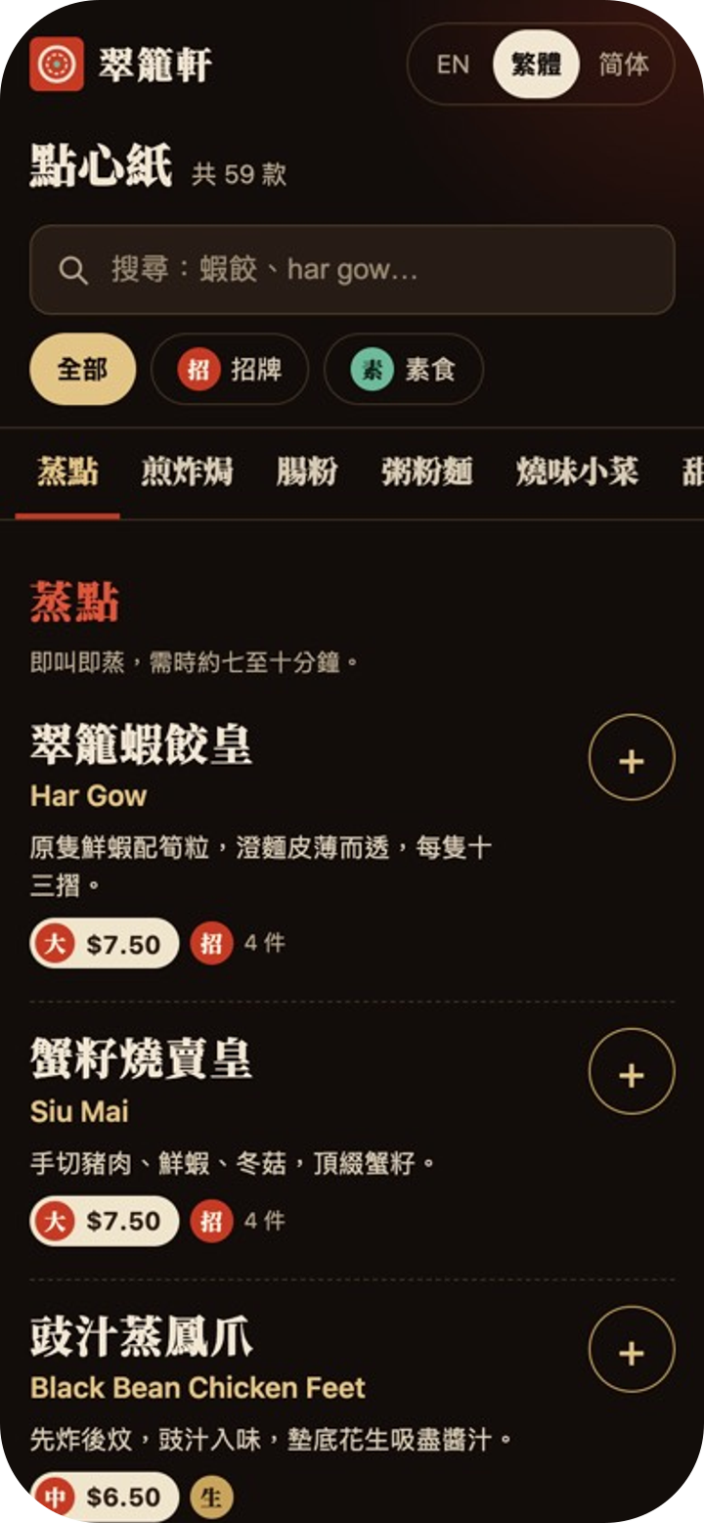
EN
繁
简
萬錦
Markham
Websites your customers can read in their language
讓客人用自己的語言找到你
English and Chinese websites for local restaurants, tutoring centres and clinics
專為本地餐廳、補習社及診所設計中英文網站
Name 姓名
Phone 電話
WeChat 微信
[Name]
[Phone]
[WeChat]
Demo site
示範網站

Slide 2




Many Markham customers search in Chinese.
很多萬錦客人都用中文搜尋。
萬錦 點心 推介
But many local businesses have:
但不少本地商戶：
An English-only site
只有英文網站
An outdated site
網站資料過時
No website at all
根本沒有網站
EN
繁
简
2 / 10

Slide 3
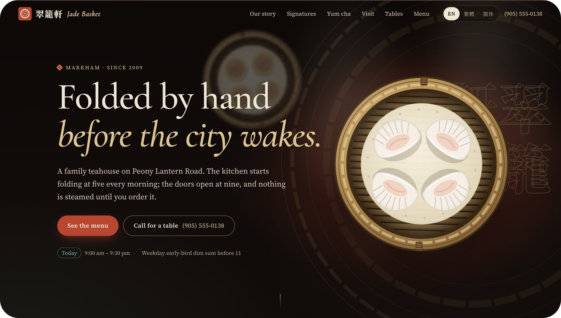






One website. Three languages.
一個網站，三種語言。
EN
EN / 繁 / 简 switch
一按切換語言
Works on phones
繁體
手機瀏覽一樣清楚
Map and hours
简体
地圖及營業時間
Tap to call
一按即可致電
EN
繁
简
3 / 10

Slide 4



Built for your business
按你的行業度身訂造
Restaurants
Tutoring centres
Clinics
餐廳、茶樓
診所
補習社
QR menu
Class schedule
Services page
QR code 餐牌
課程時間表
服務介紹
Inquiry form
Booking request form
查詢表格
預約申請表格
EN
繁
简
4 / 10

Slide 5
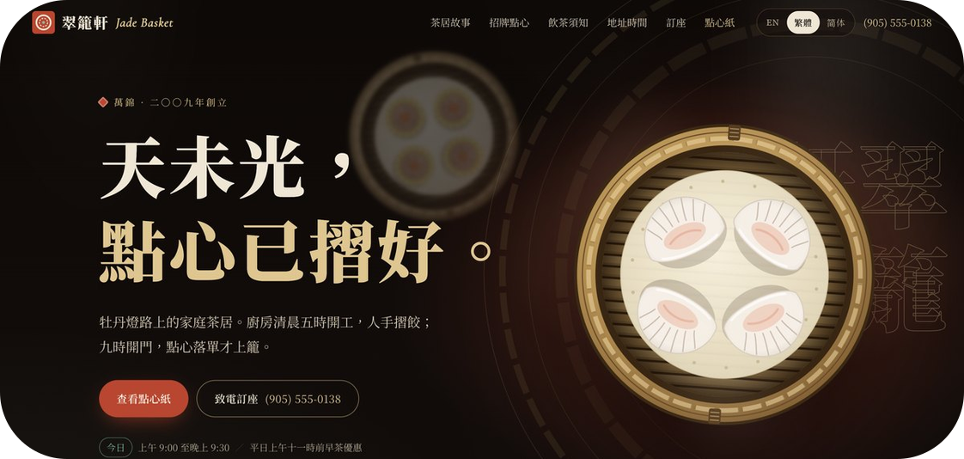
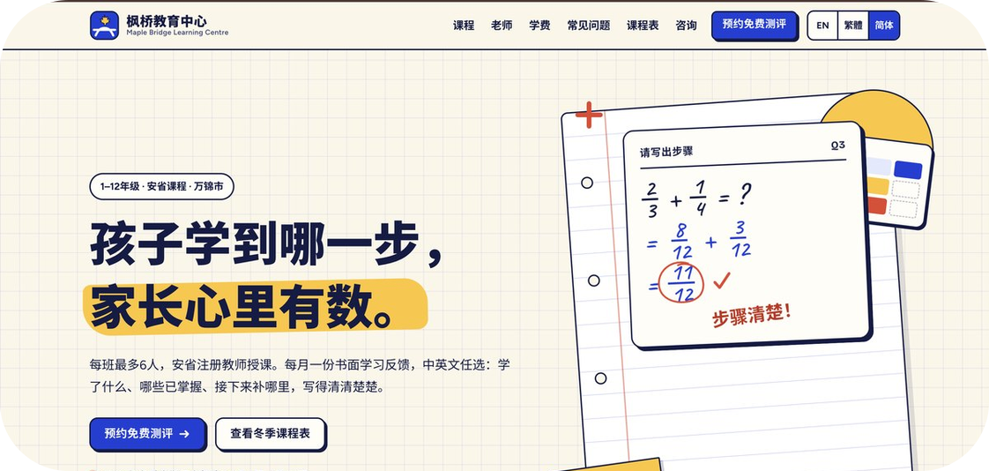
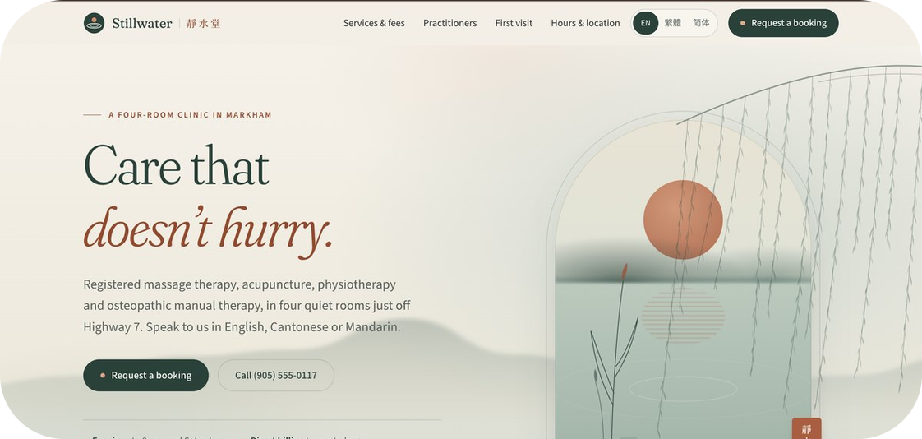

See my demo sites live
親眼看看我做的示範網站
Dim sum restaurant
點心茶樓
Tutoring centre
補習社
Scan to try them on your phone
[QR code]
掃描 QR code，親自試用
portfolio link
Wellness clinic
保健診所
[portfolio link]
EN
繁
简
5 / 10

Slide 6
Compare your options
三個選擇，比較一下
Usually
$2,500 to $7,500+
Agency
設計公司
Several weeks
需時數星期
Wix or Squarespace
About
$22 to $45 a month
Plus your own time to build and translate
自助建站平台
還要自己花時間製作和翻譯
From
$750
Me
About one week
我
Translation and updates handled
約一星期完成，翻譯和更新全包
EN
繁
简
6 / 10

Slide 7


Pick a package
選一個適合你的套餐
Every package: 3 languages, mobile, map, hours, contact
Starter
Standard
Premium
每個套餐都有：三語、手機版、
$750
$1,500
$2,500
地圖、營業時間、聯絡方式
Pages
頁數
1 to 3
Up to 6
Up to 10
QR menu, schedule or booking form
QR code 餐牌、時間表或預約表格
Printed flyer or window poster with QR code
印刷傳單或櫥窗海報，附 QR code
Google Business Profile setup
設定 Google 商家檔案
Prices in CAD · 50% deposit, 50% at launch
加幣・先付一半，上線付清
EN
繁
简
7 / 10

Slide 8



Care plan
網站保養計劃
Hosting
$49
網站寄存
Domain renewal
域名續期
a month
Up to 2 updates a month, in all 3 languages
每月
每月最多兩次更新，三種語言同步
You never have to touch it.
你完全不用自己動手。
EN
繁
简
8 / 10

Slide 9

How it works
第一天見面，第七天上線。
Day 1
Days 2 to 4
Day 5
Day 7
Kickoff
Build
You review
Launch
見面了解需要
製作網站
你來過目
正式上線
2 rounds of changes included
包兩輪修改
EN
繁
简
9 / 10

Slide 10


Let me make a free mockup with your business name on it.
我先用你的店名，免費做一個樣板給你看。
Why me
為甚麼找我
Founding offer
開業優惠
You own your site and domain once it’s paid for
40% off
for my first 3 clients, in exchange for a testimonial
付清後，網站和域名都屬於你
Local in Markham
首三位客戶六折，只需寫一段推薦
我就在萬錦，隨時見面
[Name]
I speak Cantonese and Mandarin
[Phone]
廣東話、普通話都可以
WeChat: [WeChat ID]
EN
繁
简
10 / 10

